Slide 1


Pencarian Buta
(Blind Search)

Slide 2

Simple general uninformed search methods :
1. Random Search
Randomly selects a new state from
the current state

Slide 3
Pencarian buta (blind search) :
Berpotensi tersesat
Berpotensi terjebak dalam perulangan
Berpotensi tidak menemukan solusi
meskipun sebenarnya solusi tersebut
ada pada search space

Slide 4
Metode pencarian buta (blind search) yang
lain :
Depth -First Search (DFS)
Depth-Limited Search (DLS)
Iterative Deepening Search (IDS)
Breadth-First Search (BFS)
Bidirectional Search
Uniform-Cost Search (UCS)

Slide 5
Depth-First
Search (DFS)

Slide 6
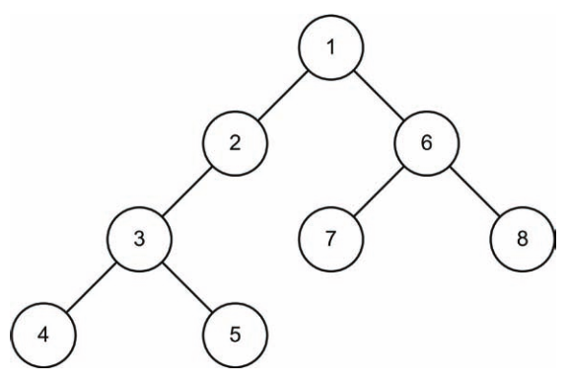
Proses pencarian akan dilakukan pada semua
anaknya sebelum dilakukan pencarian ke
node-node yang selevel

Slide 7
Keuntungan :
Membutuhkan memori yang relatif kecil
karena hanya node-node pada lintasan
yang aktif saja yang disimpan
Mampu menemukan solusi tanpa harus
menguji lebih banyak lagi dalam search
space

Slide 8
Kelemahan :
Memungkinkan tidak ditemukannya
tujuan yang diharapkan
Hanya akan mendapatkan satu solusi pada
setiap pencarian

Slide 9
Depth-Limited
Search (DLS)

Slide 10
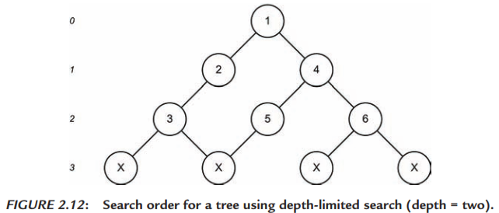
Modifikasi dari DFS yang bertujuan untuk
meminimalisasi kedalaman yang mungkin
dicapai oleh algoritma pencarian

Slide 11
Iterative Deepening
Search (IDS)

Slide 12
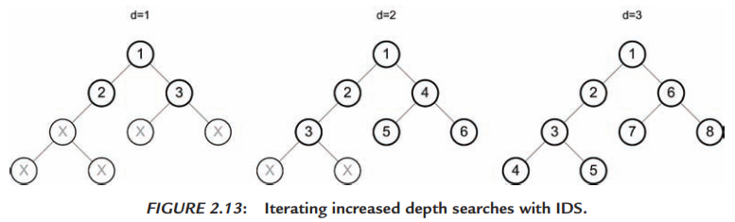
Turunan dari DLS dan merupakan kombinasi
dari DFS dan BFS

Slide 13
Breadth-First
Search (DFS)

Slide 14
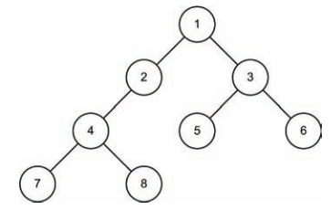
Proses pencarian akan dilakukan pada semua
anaknya sebelum dilakukan pencarian ke
node-node yang selevel

Slide 15
Keuntungan :
Tidak akan menemui jalan buntu
Jika ada satu solusi, maka metode ini akan
menemukannya.
Jika ada lebih dari satu solusi, maka solusi
minimum akan ditemukan

Slide 16
Kelemahan :
Membutuhkan memori yang cukup banyak
karena menyimpan semua node dalam satu
pohon
Hanya akan mendapatkan satu solusi pada
setiap pencarian

Slide 17
Bidirectional
Search

Slide 18
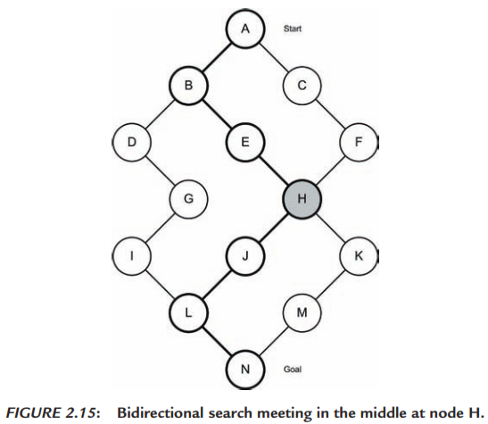
Turunan dari BFS yang beroperasi dengan
melakukan dua BFS secara serempak, satu
dimulai dari node akar dan satunya lagi
dimulai dari node tujuan

Slide 19
Uniform-Cost
Search (UCS)

Slide 20
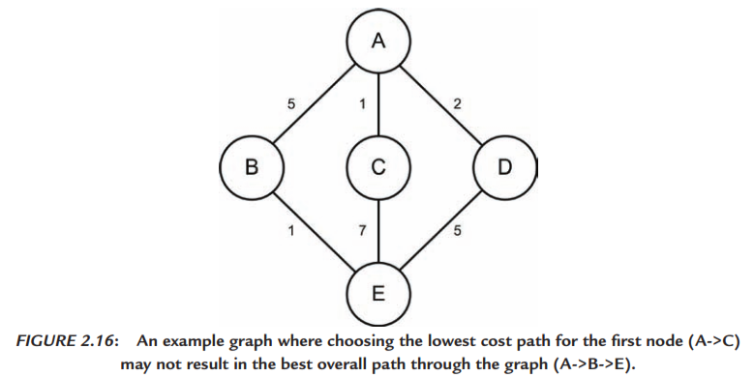
Dapat diaplikasikan untuk menemukan jalur
dengan cost terendah pada graf

